Slide 1
Check-list d’imagerie pré-RCP en oncologie

Slide 2
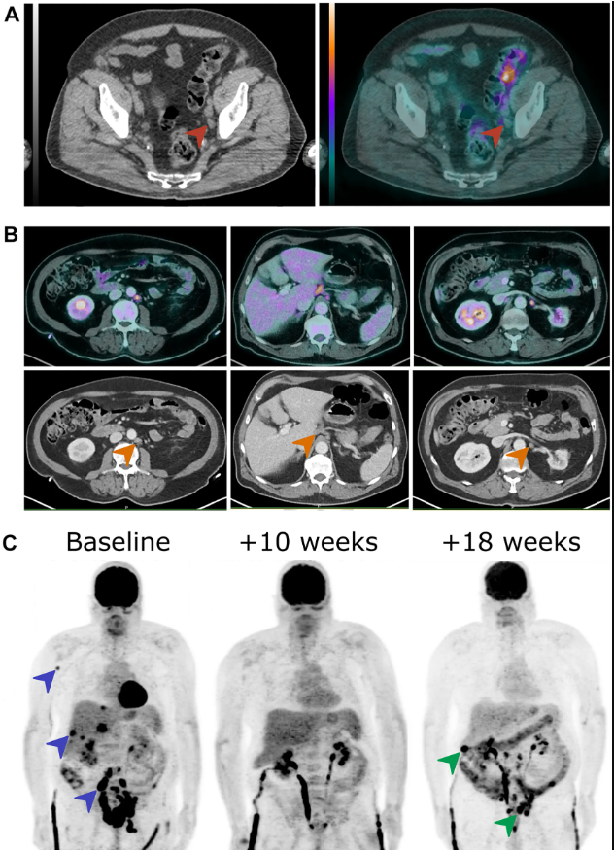
Points clés :
L’imagerie médicale (TDM, IRM, TEP) est essentielle pour le diagnostic, la stadification et le suivi des cancers.
La qualité de la prise en charge en RCP dépend de l’intégration de données radiologiques pertinentes, complètes et accessibles pour l’équipe pluridisciplinaire.
Objectif de ce travail : proposer une check‑list structurée d’imagerie à joindre au dossier avant RCP.

Slide 3
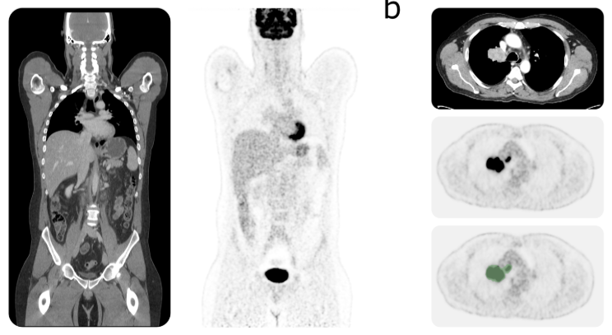
Proposition de Check‑list d’imagerie pré‑RCP
1-Examens requis :
CT thoraco‑abdomen‑pelvis avec contraste
IRM ciblée selon indication (ex : cérébral/bassin)
TEP‑CT ou TEP‑MR si nécessaire
2-Images clés à joindre :
Séquences sagittales et axiales sélectionnées
Images de coupes présentant la lésion principale
Comparaison avec examens antérieurs
3-Données complémentaires :
Mesures RECIST/PERCIST (si disponibles)
Volume tumoral ou SUVmax
4-Données techniques :
Date, protocole, contraste utilisé
5-Synthèse radiologique :
Diagnostic principal
Différentiel
Éléments déterminants pour décision thérapeutique

Slide 4
Bénéfices de la check-list pré-RCP
Réduction des oublis d’examens
Meilleure coordination entre radiologue et clinicien
Décision thérapeutique plus rapide et sécurisée
Base pour audit futur et amélioration continue

